Slide 1
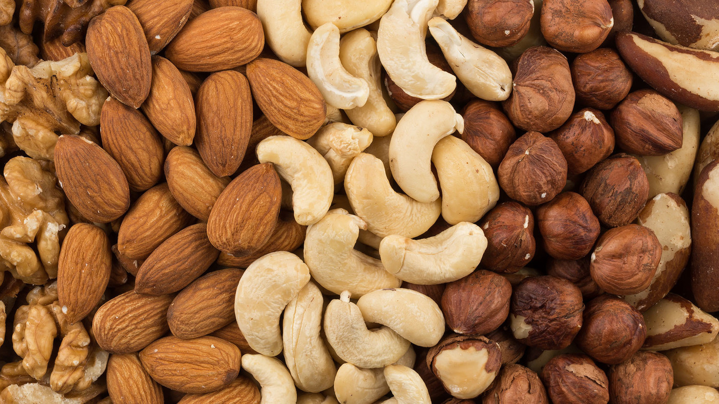
Vienarūšės sakinio dalys
Ką vadiname vienarūšėmis sakinio dalimis?

Slide 2
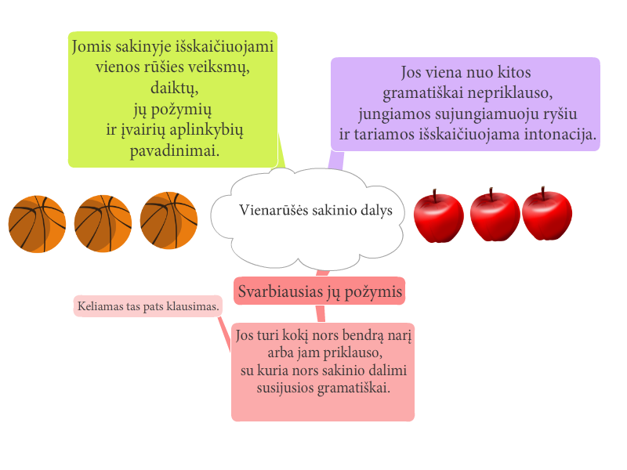

Slide 3
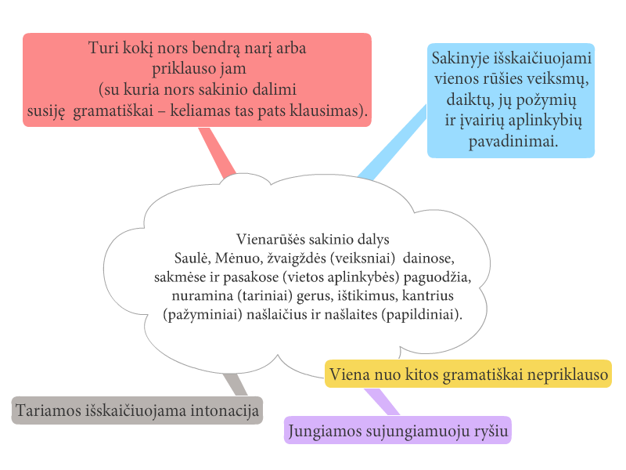

Slide 4
1 užduotis. Raskite sakiniuose vienarūšes sakinio dalis. Įvardykite, kokios tai sakinio dalys.
1. Mane pažadino triukšmas, žingsniai ir balsai.
2. Dūzgimas palengva švelnėja, rimsta.
3. Kieme, aikštėje bei gatvėje nieko nesimatė.
4. Berniukas pasuko prie upės, perėjo per lieptą ir pakilo į kalną.
5. Mokytojas šiandien mūsų daug klausinėja apie vienarūšes sakinio dalis, skyrybą ir kitus gramatinius dalykus.

Slide 5
2 užduotis. Pasakykite, kodėl spalvoti žodžiai nėra vienarūšės sakinio dalys.
1. Danguje tyliai degė žvaigždės.
2. Gamta, pabudusi iš žiemos miego, vėl keliasi gyvenimui.
3. Tuo tarpu virš galvos praskrido paukštis.
4. Savaitgaliais trobelėje smagiai leisdavome laiką.
5. Mašina riaumodama įšoko į gatvelę.

Slide 6
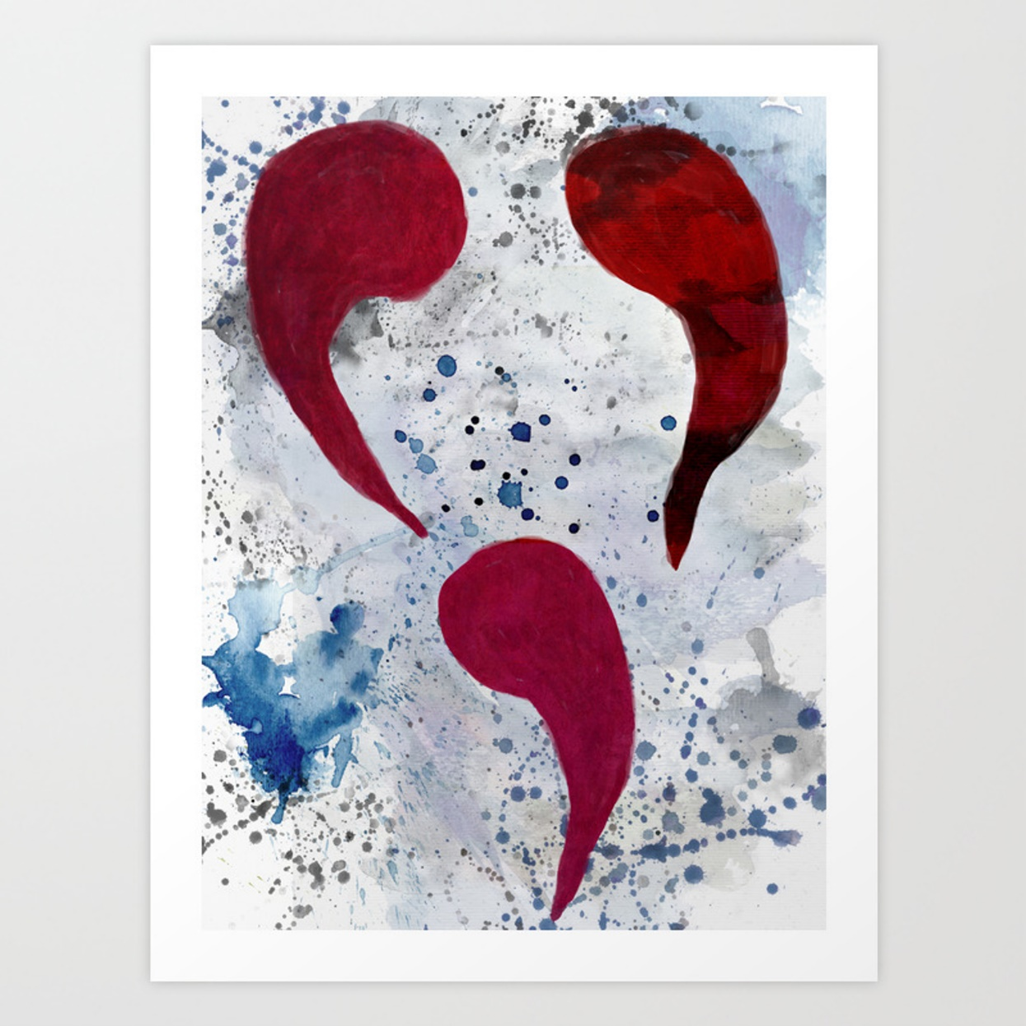
Vienarūšių sakinio dalių skyryba
Kaip skiriamos vienarūšės sakinio dalys?

Slide 7
Vienarūšių sakinio dalių skyryba
1. Skiriamos, jei sujungtos jungtukais o, bet, tačiau, tik.
1) Visi įvykiai prasideda viduje o ne išorėje.
2) Vaikas vis norėjo kažką pasakyti tačiau neišdrįso.
3) Ne senatvė tik ruduo ankstyvas lenkia žemėn galvą jos.

Slide 8
Vienarūšių sakinio dalių skyryba
2. Neskiriamos, jei sujungtos nekartojamaisiais jungtukais ir, bei, ar, arba, nei.
1) Klasėje nebuvo jauku nei linksma.
2) Kitą savaitę dirbsime pas jį ar pas jo brolį.
3) Dabar mano mintys tapo aiškios bei ramios.

Slide 9
Vienarūšių sakinio dalių skyryba
3. Skiriamos, jei sujungtos kartojamaisiais jungtukais ir, bei, arba, nei.
1) Ir kiemas ir namai ir gatvės skendėjo tamsoje.
2) Nebuvo matyti nei medžių nei dangaus.
3) Kitą savaitę dirbsime ar pas jį ar pas jo brolį.

Slide 10
3 užduotis. Pakomentuokite, kur trūksta skyrybos ženklų.
1. Džiugi viltis bei giedra nuotaika apgaubė mano širdį.
2. Aš pavirsiu ežeru o tave paversiu lydeka.
3. Skardinis namo stogas drebėjo nuo vėjo bei krentančio vandens.
4. Nei kriaušei nei obeliai nei slyvai neskauda kai nusiskini jų prinokusių vaisių.
5. Soduose bei daržuose užderėjo naujas derlius.
6. Arba nutilkite arba eikite į kiemą rėkauti.

Slide 11
4 užduotis. Nurašykite sakinius, įrašykite praleistas raides, padėkite skyrybos ženklus. (+ Pabraukite vienarūšes sakinio dalis).
1. Dorianas Grėjus negalėjo bei nenorėjo susitaik__ti su senatve.
2. J__igu esi liesas ar storas tave gali įžeisti ar pakenkti bet j__igu esi gražus bei raumeningas visi atkreips į tave dėm__sį ir norės bendrauti.
3. Dorianas buvo jaunas gražus visada turėdavo merginų palaik__mą.
4. Netgi veido išraiška parodo ir tavo emocijas ir jausmus ir išg__venimus.
5. Dorianas kas dieną aukština grožį malonumus gyvena nesusim__stydamas apie gyvenimo prasmę bei tikslus.

Slide 12
5 užduotis. Nurašykite sakinius, padėkite skyrybos ženklus. (+ Pabraukite vienarūšes sakinio dalis).
1. Pasenti bijome labiau nei mirti.
2. Dauguma šių laikų žmonių siekia grožio tobulumo bei amžinos jaunystės.
3. Žmonės neretai pasinaudoja netgi plastinėmis chirurgijos paslaugomis kad tik jie taptų kuo jaunesni arba gražesni.
4. Dėl mažytės raukšlelės spuogelio šie žmonės darysis plastines operacijas arba prisigalvos kvailų idėjų.
5. Visiems vaikinams labiau patinka gražios nei apsileidusios merginos o panelės labiau mėgsta sportiškus nei pavargusius vaikinus.

